Slide 1
ハッカソンのしおり
2026年2/5(木)、2/6(金)
担当：稲垣、崎濱

Slide 2
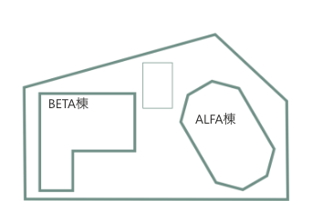
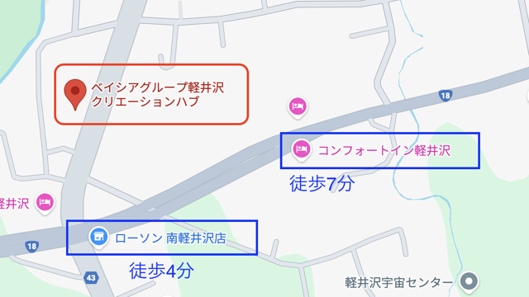
BCH（ベイシアグループ 軽井沢クリエイションハブ）について
BCH ベイシアグループ 軽井沢クリエイション・ハブ
  長野県北佐久郡軽井沢町長倉18-139 TEL: 0267-42-0520（平日9時から18時まで）
ALFA棟
  ハッカソン、食事を行う部屋があります
BETA棟
  客室があります（1階、2階に各10室、合計20室）
JR軽井沢駅から車で8～10分
ローソンまで徒歩4分
ホテルまで徒歩7分
ホテル宿泊者（４名）
TCS井上さん、中西さん、宮本さん
CAINZ 高橋さん
それ以外の20名の方はBETA棟に宿泊ください

Slide 3
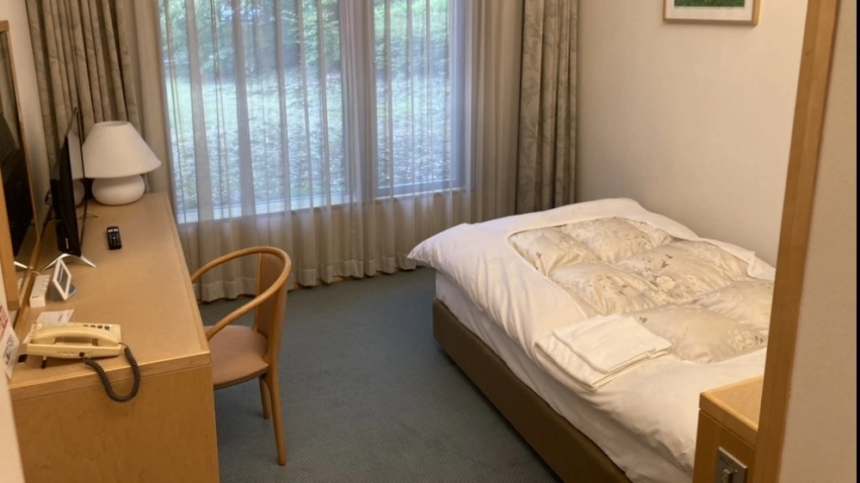
もちもの
当日の持ち物
  PC
  社用携帯（カインズメンバー）
  フェリカカード（カインズメンバー）
  Wifiルーター（TCSメンバー） カインズのVPNネットワークが利用できます
  2/5の昼食（各自ご用意ください。昼休みにローソンまで行くことも可能）
  パジャマ等の夜寝る時の服
  着替え
BCH客室備品
  シャワー トイレ、テレビ、タオル、歯磨き、
  シャンプー、リンス、ドライヤー

Slide 4
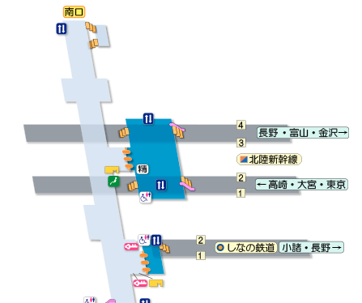
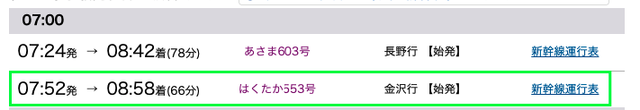
集合
集合（2/5）
  軽井沢駅南口側 2Fエレベーター・階段手前付近
  9:10集合（8:58着、もしくはその前の新幹線に乗ってください）
  集合後、4人１組でタクシーに乗ります
  乗り場にタクシーがいない場合は次ページを参考に呼んでください
  タクシー行き先指示
  「プリンス通りのベイシアグループクリエイションハブ（旧カインズ軽井沢倶楽部）まで」
  住所：長野県北佐久郡軽井沢町長倉18-139
  10時よりハッカソンを開始します。9:50にはALFA棟に集合してください。

Slide 5
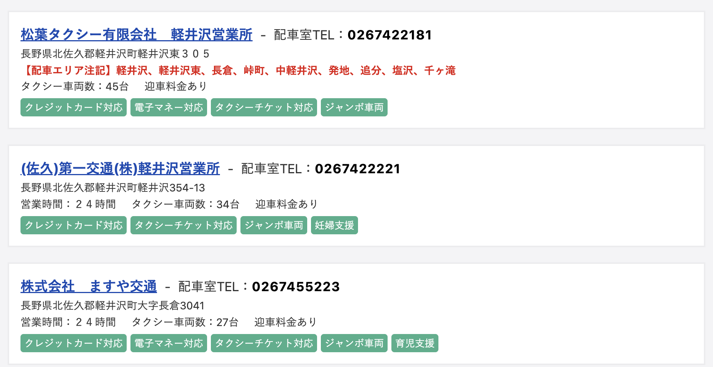
解散
解散（2/6）
  16時ごろにクロージングを行い、片付けの後に解散します
  4名１組でタクシーで駅に向かいます
  各自新幹線を調べてご帰宅ください。
※タクシーの支払いを行った方は領収書を受け取り、後日経費精算をしてください
Goアプリも使えるとの情報あり

Slide 6
その他
食事について
  2/5
    昼食：持参もしくは各自購入ください
    夕食：会社支給
    BCHにて交流会を予定しています。
    飲み物、オードブルは手配していますが、不足分の買い出し等協力ください。
  2/6
    朝食：会社支給
    代表者でコンビニに買い出しに行きます。ご協力ください。
    昼食：会社支給
      弁当を手配しています。
緊急時
  体調不良等で行けなくなった場合、すぐにご連絡ください（ホテル・食事のキャンセルは前日まで対応が可能）
  当日の欠席、遅刻は作成済みのチャット「70.ハッカソン202602 | CSP部＆CS部 | Microsoft Teams」にて稲垣、崎濱にメンションを入れて連絡ください

Slide 7
      BCHの公開予約が始まったばかりでノウハウが少ないため、
      当日は確認しながら臨機応変に対応していければと思います。
      ご協力をお願いします。

